Slide 1

ТЕМА 4
КРИМІНАЛЬНІ ПРАВОПОРУШЕННЯ ПРОТИ ВОЛІ, ЧЕСТІ ТА ГІДНОСТІ ОСОБИ

Slide 2
План
1. Поняття та загальна характеристика кр. пр. проти волі, честі та гідності особи.
2. Незаконне позбавлення волі або викрадення людини (ст. 146 КК України).
5. Торгівля людьми або незаконна угода щодо людини (ст 149 КК України)

Slide 3
1. Поняття та загальна характеристика злочинів проти волі, честі та гідності особи.
Родовий об’єкт –
особиста безпека
честь
воля
гідність

Slide 4
ст. 146 Незаконне позбавлення волі або викрадення людини
ст. 150¹ Використання малолітньої дитини для заняття жебрацтвом
ст. 151 Незаконне поміщення в психіатричний заклад
ст. 150 Експлуатація дітей
ст. 149 Торгівля людьми
ст. 148 Підміна дитини
ст . 147 Захоплення заручників
ст. 146⁻¹ Насильницьке зникнення
ст. 151² Примушування до шлюбу

Slide 6
Воля - свобода, відсутність обмежень людини у виборі нею місця свого перебування чи її вільного, на свій розсуд, пересування; фізична свобода людини.
Гідність– це сукупність рис, що характеризують позитивні моральні якості особистості – її самооцінка, усвідомлення людиною своєї громадської ваги, громадського обов’язку, самоповага, власне Я.
Честь - сукупність вищих моральних принципів, якими людина керується у своїй громадській і особистій поведінці, та добра, незаплямована репутація, авторитет людини, її чесне ім’я – її оцінка з боку суспільства.
Особиста недоторканність означає заборону протиправного втручання з боку інших осіб у питання вільного вибору людиною (в окремих випадках — її законними представниками) місця проживання, тимчасового перебування чи здійснення свободи пересування

Slide 7

Потерпілий –
будь яка людина
Водночас в юридичних складах кр. пр. вказані спеціальні ознаки потерпілих, наприклад, малолітня, неповнолітня особа, залежна особа, діти (ч. 2 ст. 146, ч. 2 ст. 147, частинами 2, 3 ст. 149 КК)

Slide 8
За безпосереднім об’єктом злочини даного виду поділяються на дві групи:
1) злочини проти особистої волі особи (ст. 146-149 КК);
2) злочини проти особистої волі та здоров’я особи (ст. 150-151 КК).

Slide 9
Особливості об’єктивної сторони
1. Практично всі склади злочинів можуть розглядатись як формальні; хоча своєрідним їх наслідком, відокремленим за своїм змістом від власне діяння, є фактичне позбавлення чи обмеження фізичної свободи потерпілого або реальне порушення його особистої недоторканності, але вони не піддаються виміру в метричних одиницях або критеріями визначення тяжкості тілесних ушкоджень.

Slide 10
2. В окремих складах злочинів діяння має ускладнений характер і складається (може складатись) із кількох взаємопов’язаних дій (ч. 2 ст. 146, ст. 147, ст. 149 КК)
3. У деяких складах злочинів обов’язковими чи альтернативними елементами об’єктивної сторони є спосіб вчинення злочину (ч. 2 ст. 146 КК), місце його вчинення (ст. 151 КК), та так звані похідні наслідки (ч. 2, ст. 147, ч. 3 ст. 149 КК).

Slide 11
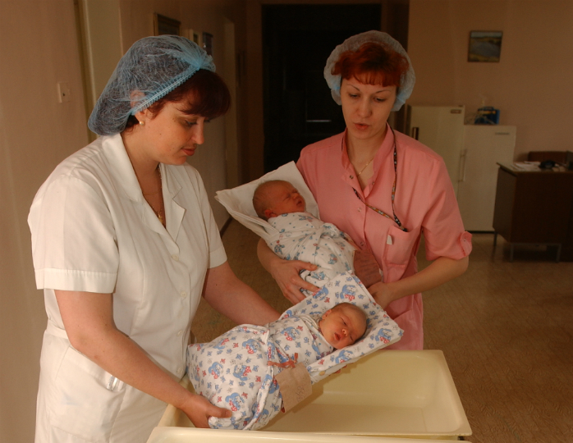
Суб’єктивна сторона –
прямий умисел
Для більшості складів цих злочинів обов’язковими елементами суб’єктивної сторонни є мотив (ч. 2 ст. 146, ст. 148 КК) або мета вчинення злочину (статті 147, 149, 150 КК)

Slide 12
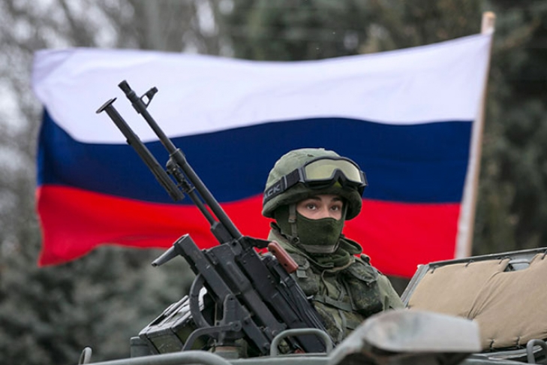
Суб’єкт –
Загальний (для більшості злочинів)
За ч. 2 ст. 147 КК захоплення заручників – з 14 років;
За ст. 146-1 – представник держави у т.ч. іноземної, а також керівник, його підлеглі, які вчинили дії зазначені у ч. 1, 2 ст. 146-1.

Slide 13
2. Незаконне позбавлення волі або викрадення людини (ст. 146 КК України)
1. Незаконне позбавлення волі або викрадення людини -
караються обмеженням волі на строк до трьох років або позбавленням волі на той самий строк.
2. Ті самі діяння, вчинені щодо малолітнього або з корисливих мотивів, щодо двох чи більше осіб або за попередньою змовою групою осіб, або способом, небезпечним для життя чи здоров'я потерпілого, або таке, що супроводжувалося заподіянням йому фізичних страждань, або із застосуванням зброї, або здійснюване протягом тривалого часу, -
караються обмеженням волі на строк до п'яти років або позбавленням волі на той самий строк.
3. Діяння, передбачені частинами першою або другою цієї статті, вчинені організованою групою, або такі, що спричинили тяжкі наслідки, -
караються позбавленням волі на строк від п'яти до десяти років.

Slide 14

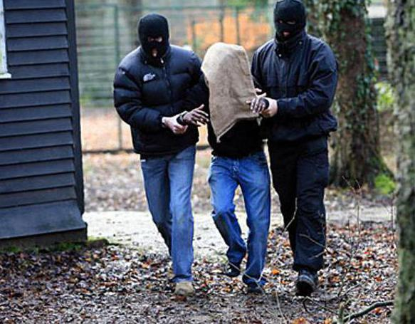
Безпосередній об’єкт - фізична свобода (воля) людини та її особиста недоторканність в частині права на свободу пересування, вільний вибір місця проживання
Об’єктивна сторона – діяння (дія або бездіяльність), яке полягає у незаконному позбавленні волі чи викраденні людини або у викраденні і позбавленні волі людини.

Slide 15

Позбавлення волі – це створення зовнішніх перепон вільному пересуванню потерпілого шляхом вчинення дій або бездіяльності

Slide 16

Викрадення людини - це протиправне таємне чи відкрите заволодіння людиною, вилучення її і переміщення всупереч її волі із середовища, де вона знаходилася в інше місце шляхом застосування насильства або обману.

Slide 17
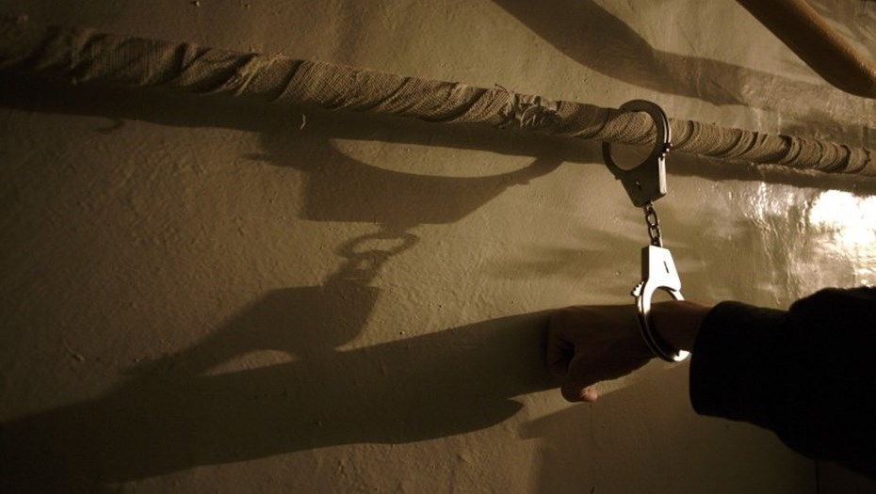

Злочин з формальним складом
Триваючий злочин
Суб’єкт злочину - загальний
Суб’єктивна сторона злочину – характеризується умисною формою вини у виді прямого умислу. Щодо настання тяжких наслідків злочину може мати місце як умисел, так необережність.

Slide 18
Кваліфікуючі ознаки
Вчинення злочину :
щодо малолітнього
з корисливих мотивів
щодо двох чи більше осіб
за попередньою змовою групою осіб
способом, небезпечним для життя чи здоров'я потерпілого
супроводжувалося заподіянням потерпілому фізичних страждань
із застосуванням зброї
здійснюване протягом тривалого часу

Slide 19
5. Торгівля людьми або незаконна угода щодо людини (ст. 149 КК України)
1. Торгівля людьми або здійснення іншої незаконної угоди, об'єктом якої є людина, а так само вербування, переміщення, переховування, передача або одержання людини, вчинені з метою експлуатації, з використанням обману, шантажу чи уразливого стану особи, -
караються позбавленням волі на строк від трьох до восьми років.
2. Дії, передбачені частиною першою цієї статті, вчинені щодо неповнолітнього або щодо кількох осіб, або повторно, або за попередньою змовою групою осіб, або службовою особою з використанням службового становища, або особою, від якої потерпілий був у матеріальній чи іншій залежності, або поєднані з насильством, яке не є небезпечним для життя чи здоров'я потерпілого чи його близьких, або з погрозою застосування такого насильства, -
караються позбавленням волі на строк від п'яти до дванадцяти років з конфіскацією майна або без такої.
3. Дії, передбачені частиною першою або другою цієї статті, вчинені щодо малолітнього, або організованою групою, або поєднані з насильством, небезпечним для життя або здоров'я потерпілого чи його близьких, або з погрозою застосування такого насильства, або якщо вони спричинили тяжкі наслідки, -
караються позбавленням волі на строк від восьми до п'ятнадцяти років з конфіскацією майна або без такої.

Slide 20
Примітка. 1. Під експлуатацією людини в цій статті слід розуміти всі форми сексуальної експлуатації, використання в порнобізнесі, примусову працю або примусове надання послуг, рабство або звичаї, подібні до рабства, підневільний стан, залучення в боргову кабалу, вилучення органів, проведення дослідів над людиною без її згоди, усиновлення (удочеріння) з метою наживи, примусову вагітність, втягнення у злочинну діяльність, використання у збройних конфліктах тощо.
2. У статтях 149 та 303 цього Кодексу під уразливим станом особи слід розуміти зумовлений фізичними чи психічними властивостями або зовнішніми обставинами стан особи, який позбавляє або обмежує її здатність усвідомлювати свої дії (бездіяльність) або керувати ними, приймати за своєю волею самостійні рішення, чинити опір насильницьким чи іншим незаконним діям, збіг тяжких особистих, сімейних або інших обставин.
3. Відповідальність за вербування, переміщення, переховування, передачу або одержання малолітнього чи неповнолітнього за цією статтею має наставати незалежно від того, чи вчинені такі дії з використанням обману, шантажу чи уразливого стану зазначених осіб або із застосуванням чи погрозою застосування насильства, використання службового становища, або особою, від якої потерпілий був у матеріальній чи іншій залежності.
{Стаття 149 в редакції Закону № 3316-IV від 12.01.2006}

Slide 21

Основний безпосередній об’єкт - честь і гідність особи, а також - крім випадків, коли угода, об’єктом якої є людина, укладається за згодою цієї ж людини, - воля особи.
Додатковий факультативний об’єкт - життя та здоров’я особи, встановлений порядок здійснення службовими особами своїх повноважень.

Slide 22
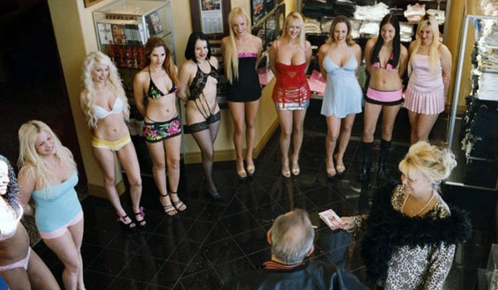
Форми об’єктивної сторони
1. Торгівля людьми в контексті ст. 149 - вчинення актів купівлі-продажу людей.
2. Вербування людини
3. Переміщення людини
4. Переховування людини
5. Одержання людини

Slide 23


Вербуванням людини - досягнення домовленості шляхом безпосереднього наймання, тобто запрошування і набору добровольців ніби для участі у певній діяльності
Переміщення людини - це зміна її місця перебування шляхом перевезення та іншого переміщення її як через державний кордон України, так і в межах території України.

Slide 24

Переховування людини - розміщення людини у певному приміщенні, у транспортному засобі, у певній місцевості тощо, надання їй підроблених документів, вчинення щодо неї пластичної операції і тощо.
Під передачею і одержанням людини треба розуміти відповідні фактичні дії, вчинені після вчинення стосовно неї акту купівлі-продажу, вербування, переміщення тощо, пов’язані з переходом фактичного контролю над нею від однієї особи (групи осіб) до іншої.

Slide 25
При торгівлі людьми злочин є закінченим з моменту продажу (іншої передачі) людини іншій особі (особам).
При вербуванні, переміщення, переховуванні, передачі, одержанні злочин є закінченим з того моменту, коли жертва злочину, відповідно, завербована, переміщена, перехована, передана чи одержана.

Slide 26
Способи вчинення за ч. 1 ст. 149 КК
Обман - повідомлення потерпілому неправдивих відомостей або приховуванні певних відомостей, повідомленя яких мало б суттєве значення для поведінки потерпілого
Шантаж;
Використання уразливого стану особи, тобто зумовленого фізичними чи психічними властивостями або зовнішніми обставинами стан особи, який позбавляє або обмежує її здатність усвідомлювати свої дії (бездіяльність) або керувати ними, приймати за своєю волею самостійні рішення, чинити опір насильницьким чи іншим незаконним діям, збіг тяжких особистих, сімейних або інших обставин

Slide 27
Суб’єкт злочину – загальний.
Вчинення злочину службовою особою та вчинення злочину особою, від якої потерпілий був у матеріальній чи іншій залежності, розглядаються як його кваліфікуючі ознаки
Суб’єктивна сторона - прямий умисел і, як правило, корисливий мотив
Для вербування, переміщення, переховування, передача і одержання людини обов’язковою ознакою є мета експлуатації людини
Психічне ставлення до тяжких наслідків, передбачених ч. 3 ст. 149 - характеризуватися тільки необережністю

Slide 28
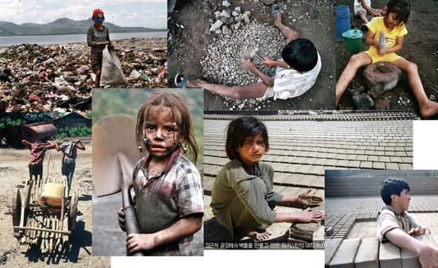
Експлуатація - всі форми сексуальної експлуатації; використання в порнобізнесі; примусова праця або примусове надання послуг; рабство або звичаї, подібні до рабства; підневільний стан; залучення в боргову кабалу; вилучення органів; проведення дослідів над людиною без її згоди; усиновлення (удочеріння) з метою наживи; примусова вагітність; втягнення у злочинну діяльність; використання у збройних конфліктах

Slide 29
Кваліфікуючі ознаки
1) щодо неповнолітнього;
2) щодо кількох осіб;
3) повторно;
4) за попередньою змовою групою осіб;
5) службовою особою з використанням службового становища;
6) у поєднанні з насильством, яке не є небезпечним для життя чи здоров’я потерпілого чи його близьких
7) з погрозою застосування такого насильства (ч. 2 ст. 149).

Slide 30
Особливо кваліфікуючі ознаки
1) Дії вчиненні щодо неповнолітнього його батьками, усиновителями, опікунами чи піклувальниками;
2) щодо малолітнього;
3) організованою групою;
4) у поєднанні з насильством, яке є небезпечним для життя чи здоров’я потерпілого чи його близьких;
5) з погрозою застосування такого насильства;
6) якщо вони спричинили тяжкі наслідки (ч. З ст. 149)

Slide 31

Дякую за увагу
Лектор:
Плутицька К.М.

